Slide 1

Отдел по церковной благотворительности
и социальному служению РПЦ
Направление помощи бездомным
Курс «Организация работы с бездомными»
«Медицинская помощь бездомным,
социальная работа в больницах»

Slide 2
Медицинская помощь бездомным
Амбулаторная медицинская помощь
хронические болезни вне стадии обострения
трофические язвы
ЖКТ
зубная боль
Места оказания амбулаторной медицинской помощи
здравпункты
государственные социальные учреждения помощи бездомным
поликлиники при наличии полиса ОМС

Slide 3
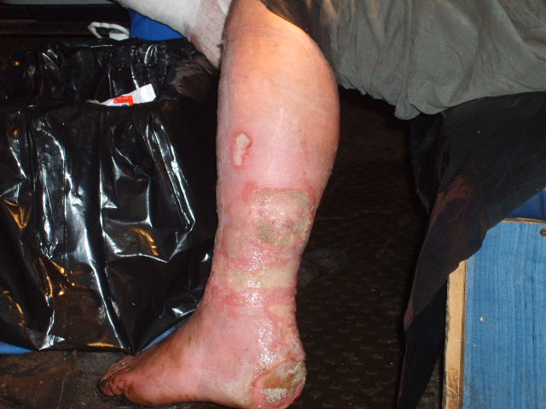
Медицинская помощь бездомным

Slide 4
Медицинская помощь бездомным
Здравпункты
Работают в Москве и Санкт-Петербурге, необходима предварительная санитарная обработка.
Выдают направление на обследование и госпитализацию
Программа для городов 500 тыс. +
Государственные социальные учреждения помощи бездомным
Имеются в каждом областном и крупных районных центрах
Имеют медкабинет
Выдают направление на обследование

Slide 5
Медицинская помощь бездомным
Поликлиники
Теоретически при наличии полиса ОМС, практически редко
Полис ОМС (№ 326 ФЗ) реально выдается только при наличии паспорта, несмотря на то, что Правилами обязательного медицинского страхования предусмотрено иное.
Церковная медицинская помощь
Требуется лицензия, поэтому развита слабо.
В основном представлена:
консультациями врачей при храмах и монастырях
службами содействия в оказании доврачебной медицинской помощи (Автобусы «Милосердия» - Москва, Ижевск, Екатеринбург)

Slide 6
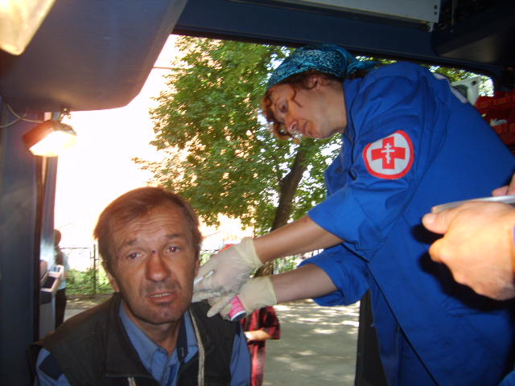
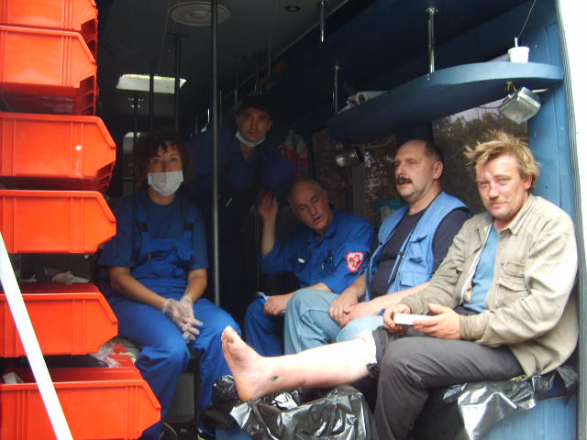
Медицинская помощь бездомным

Slide 7
Медицинская помощь бездомным
Экстренная медицинская помощь
отравления
человек без сознания, неестественная реакция
угроза переохлаждения
Действия
вызов скорой (112 с мобильных телефонов)
ожидание бригады
решение бригады о госпитализации
сопровождение бездомного
работа в приемном отделении

Slide 8
Медицинская помощь бездомным
Работа в приемном отделении
Именно здесь принимается окончательное решение – будет принят бездомный в больницу или нет.
Действия
помочь бездомному пройти санитарную обработку
дождаться прихода профильного врача
узнать окончательное решение
в случае госпитализации – навестить больного на следующий день
Время лечения
Значительно сократилось, особенно, если бездомный не имеет полиса ОМС. Ходатайство о получении полиса.

Slide 9
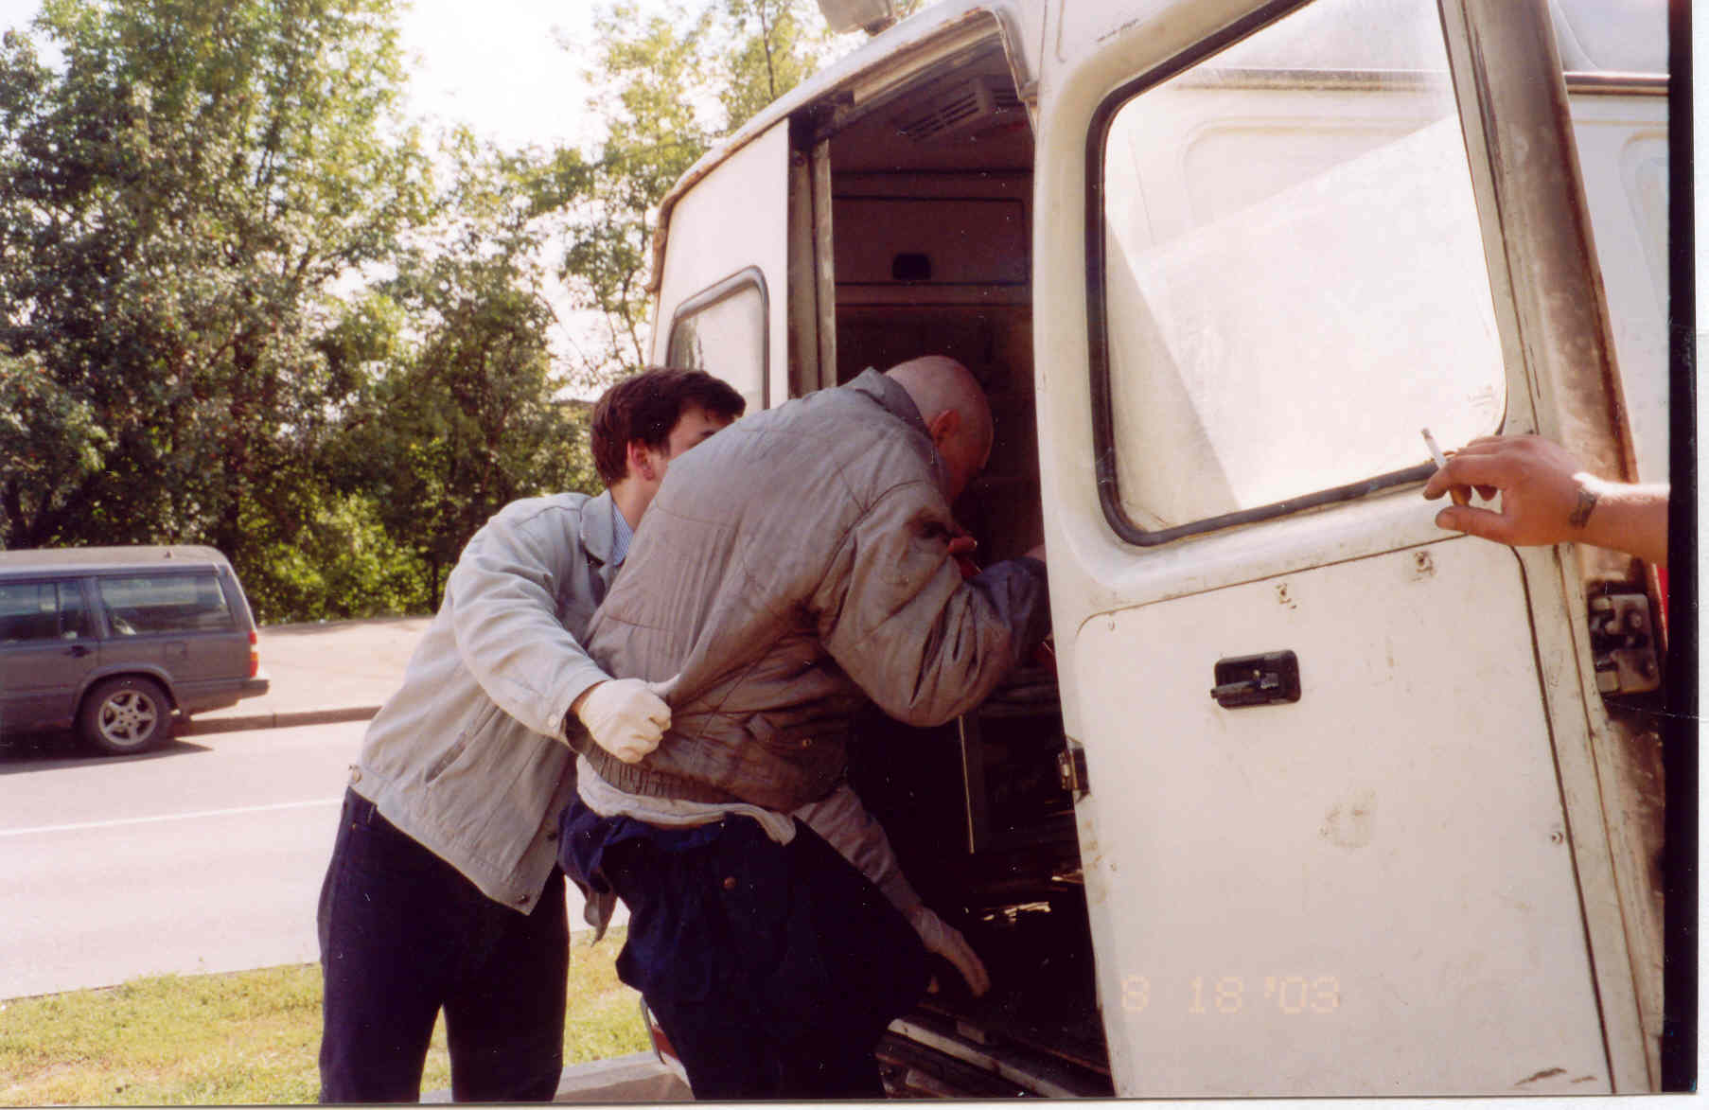
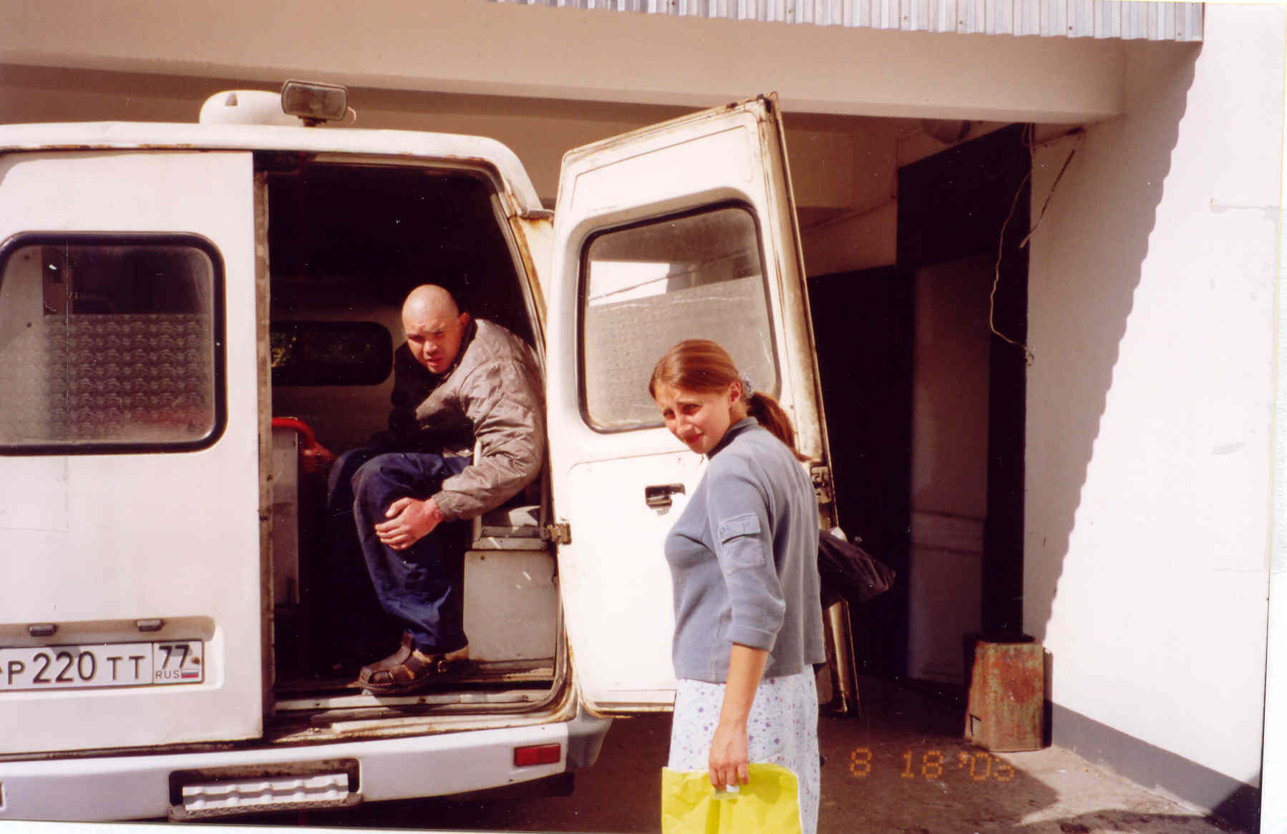
Медицинская помощь бездомным

Slide 10
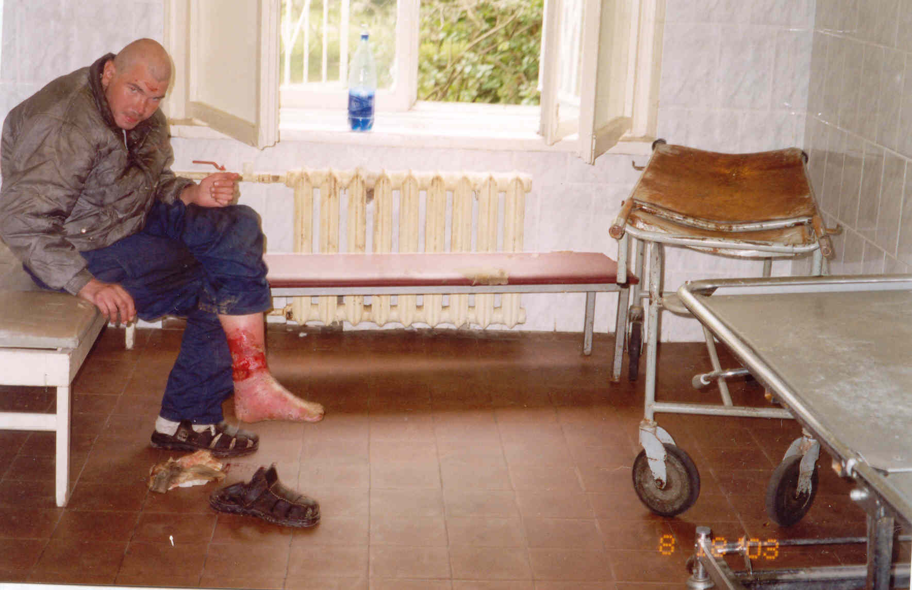
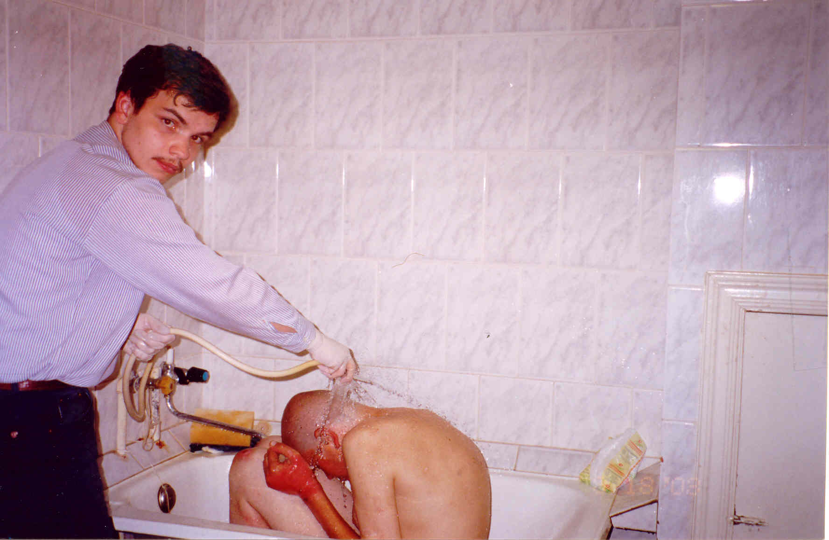
Медицинская помощь бездомным

Slide 11
Социальная работа в больнице
Цель:
Решение социальных проблем бездомных людей за время их пребывания в больнице.
Преимущества:
имеется запас времени
бездомный настроен на сотрудничество
возможность оформления необходимых анализов
Отделения:
Гнойной хирургии | Неврологии
Травмы | Терапии

Slide 12
Социальная работа в больнице
Начало работы в больнице:
знакомство с главным врачом/заместителем, официальное письмо, получение разрешения на работу
знакомство с отделениями
начало регулярной работы о одном из них (гнойная хирургия)
План общей работы:
еженедельный обход
выявление и опрос новых бездомных
социальная работа с бездомными
социальное устройство выписывающихся бездомных

Slide 13
Социальная работа в больнице
Алгоритм индивидуальной работы с бездомными:
аналогичен алгоритму по социальной работе с бездомными, приведенным во второй лекции
опрос
проработка вариантов социального устройства
родные
государственные центры социальной помощи бездомным
православные приюты
оформление медкарты
снабжение техническими средствами индивидуальной реабилитации и одеждой
отправка в приют
контроль прибытия (звонок в приют/ из приюта)

Slide 14
План работы с бездомным
Опрос:
- ФИО, возраст
- последнее место прописки
- наличие документов
- контакты родных, их отношение
- предыстория попадания на улицу
- пожелания самого бездомного

Slide 15

Справочник http://diaconia.ru/books

Slide 16
Социальная работа в больнице
Дополнения:
работа не сложная, проект не дорогой
высоко ценится врачами
один социальный работник в состоянии обслужить одну больницу
эффективно привлечение волонтеров для индивидуальной работы с бездомными
возможно привлечение батюшки для совершения треб
Расходы:
Отправки
Технические средства индивидуальной реабилитации
Питание

Slide 17
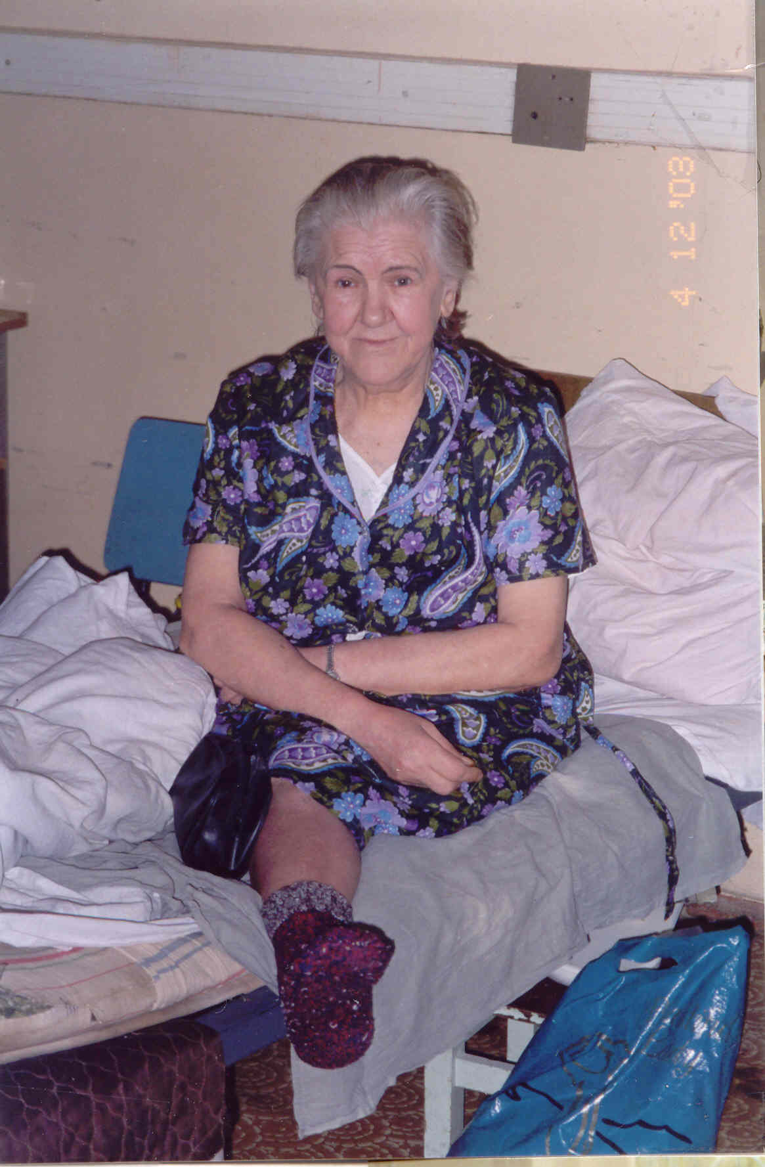
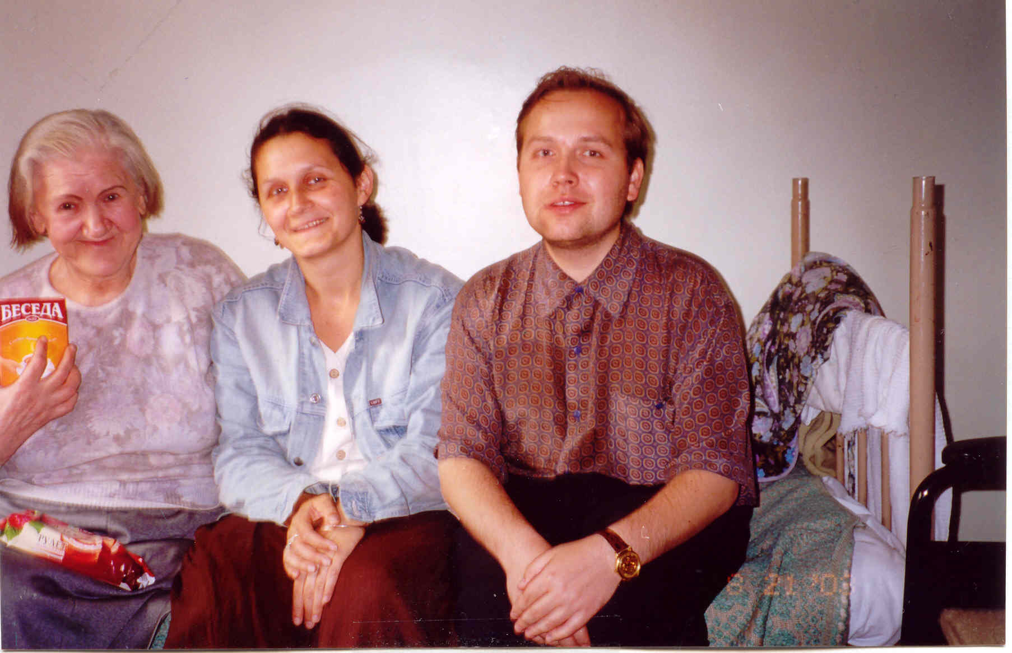
Социальная работа в больнице

Slide 18
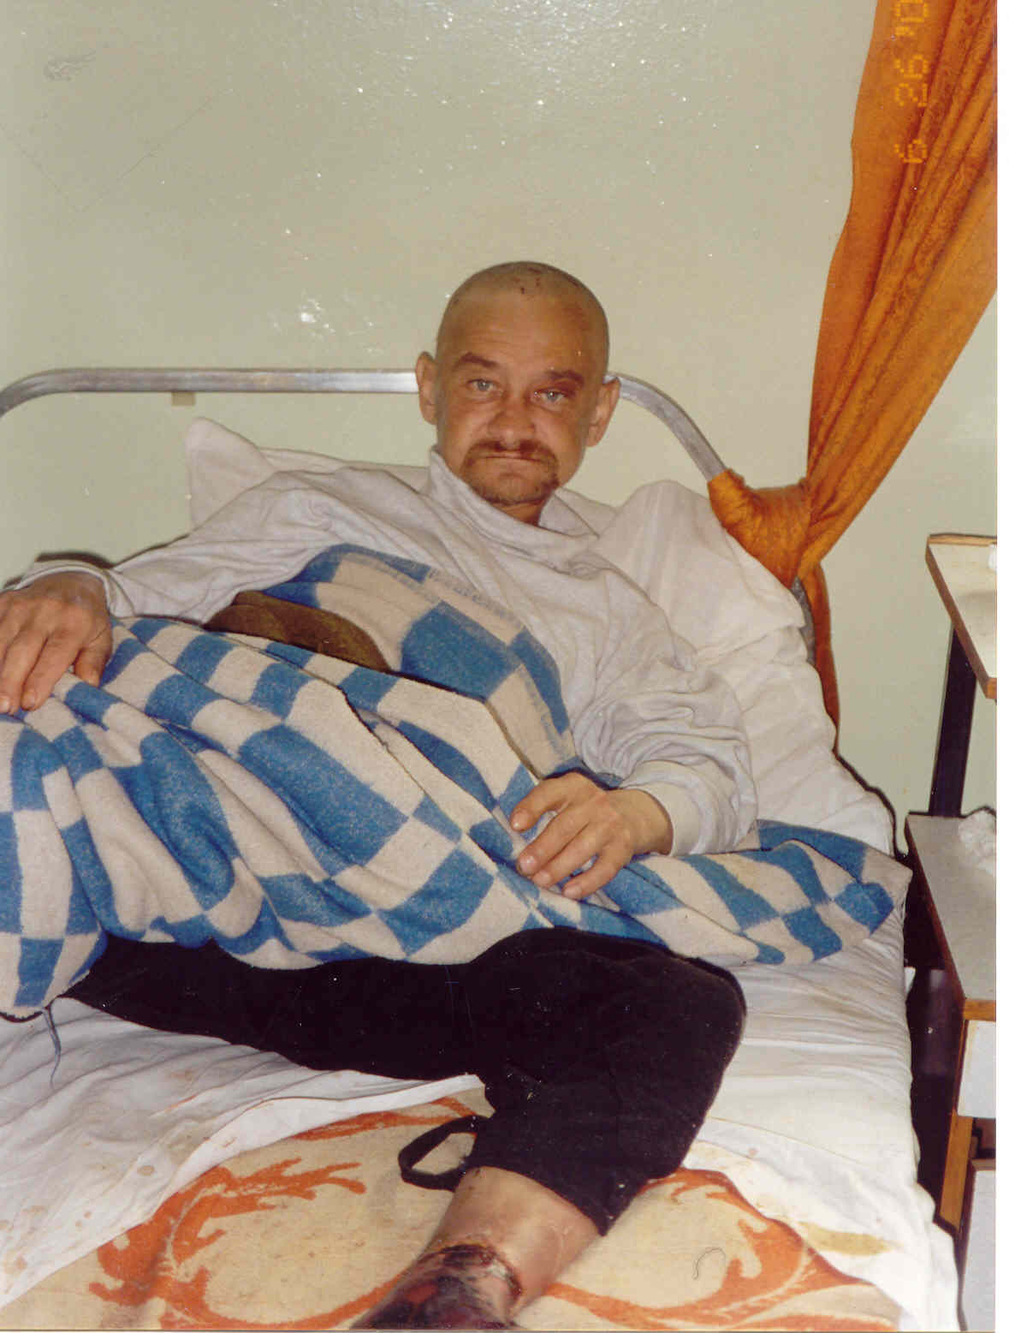
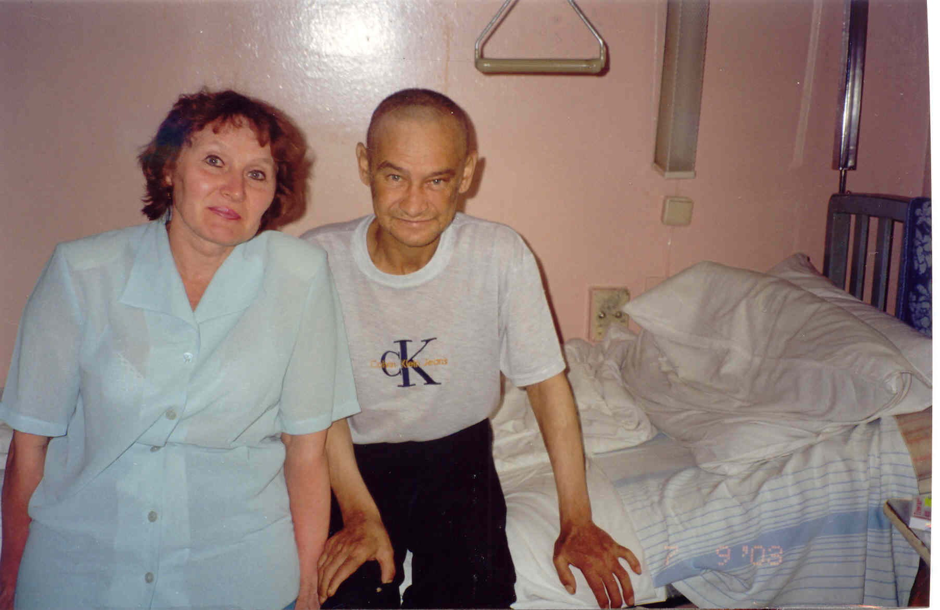
Социальная работа в больнице

Slide 19
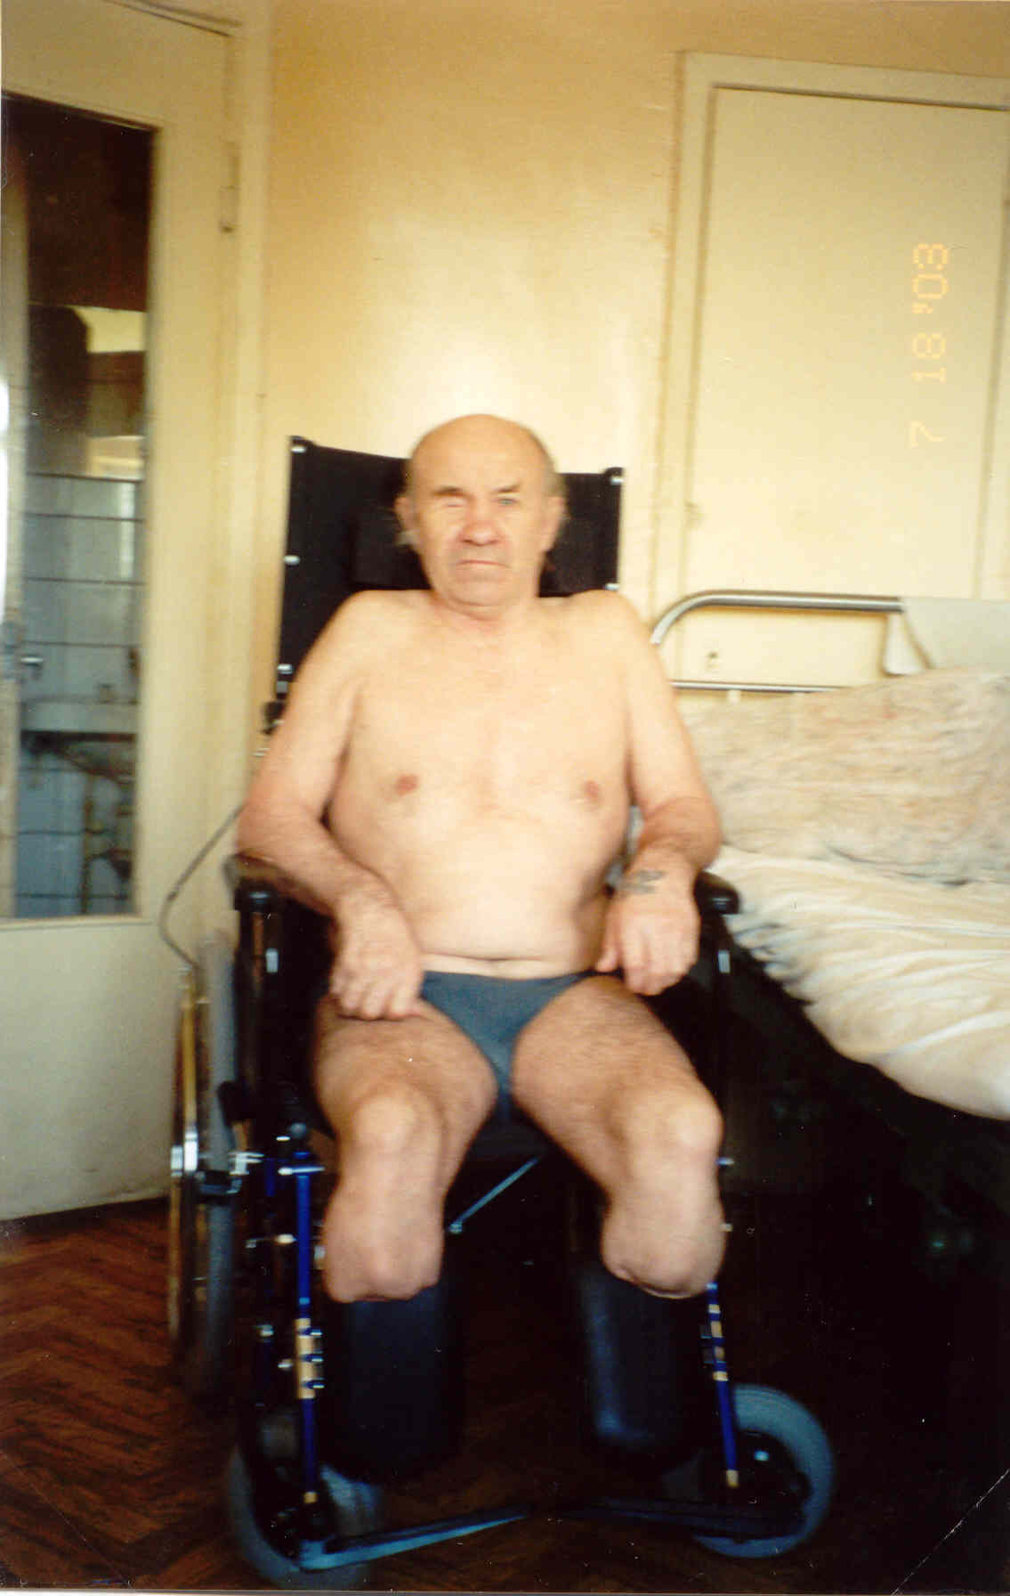
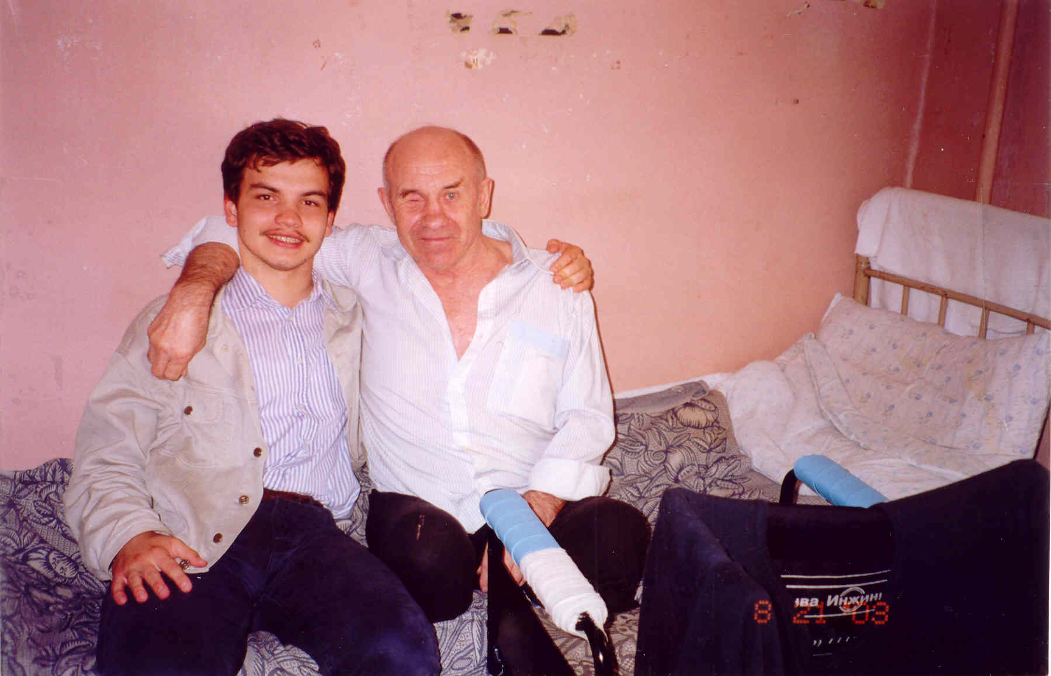
Социальная работа в больнице

Slide 20
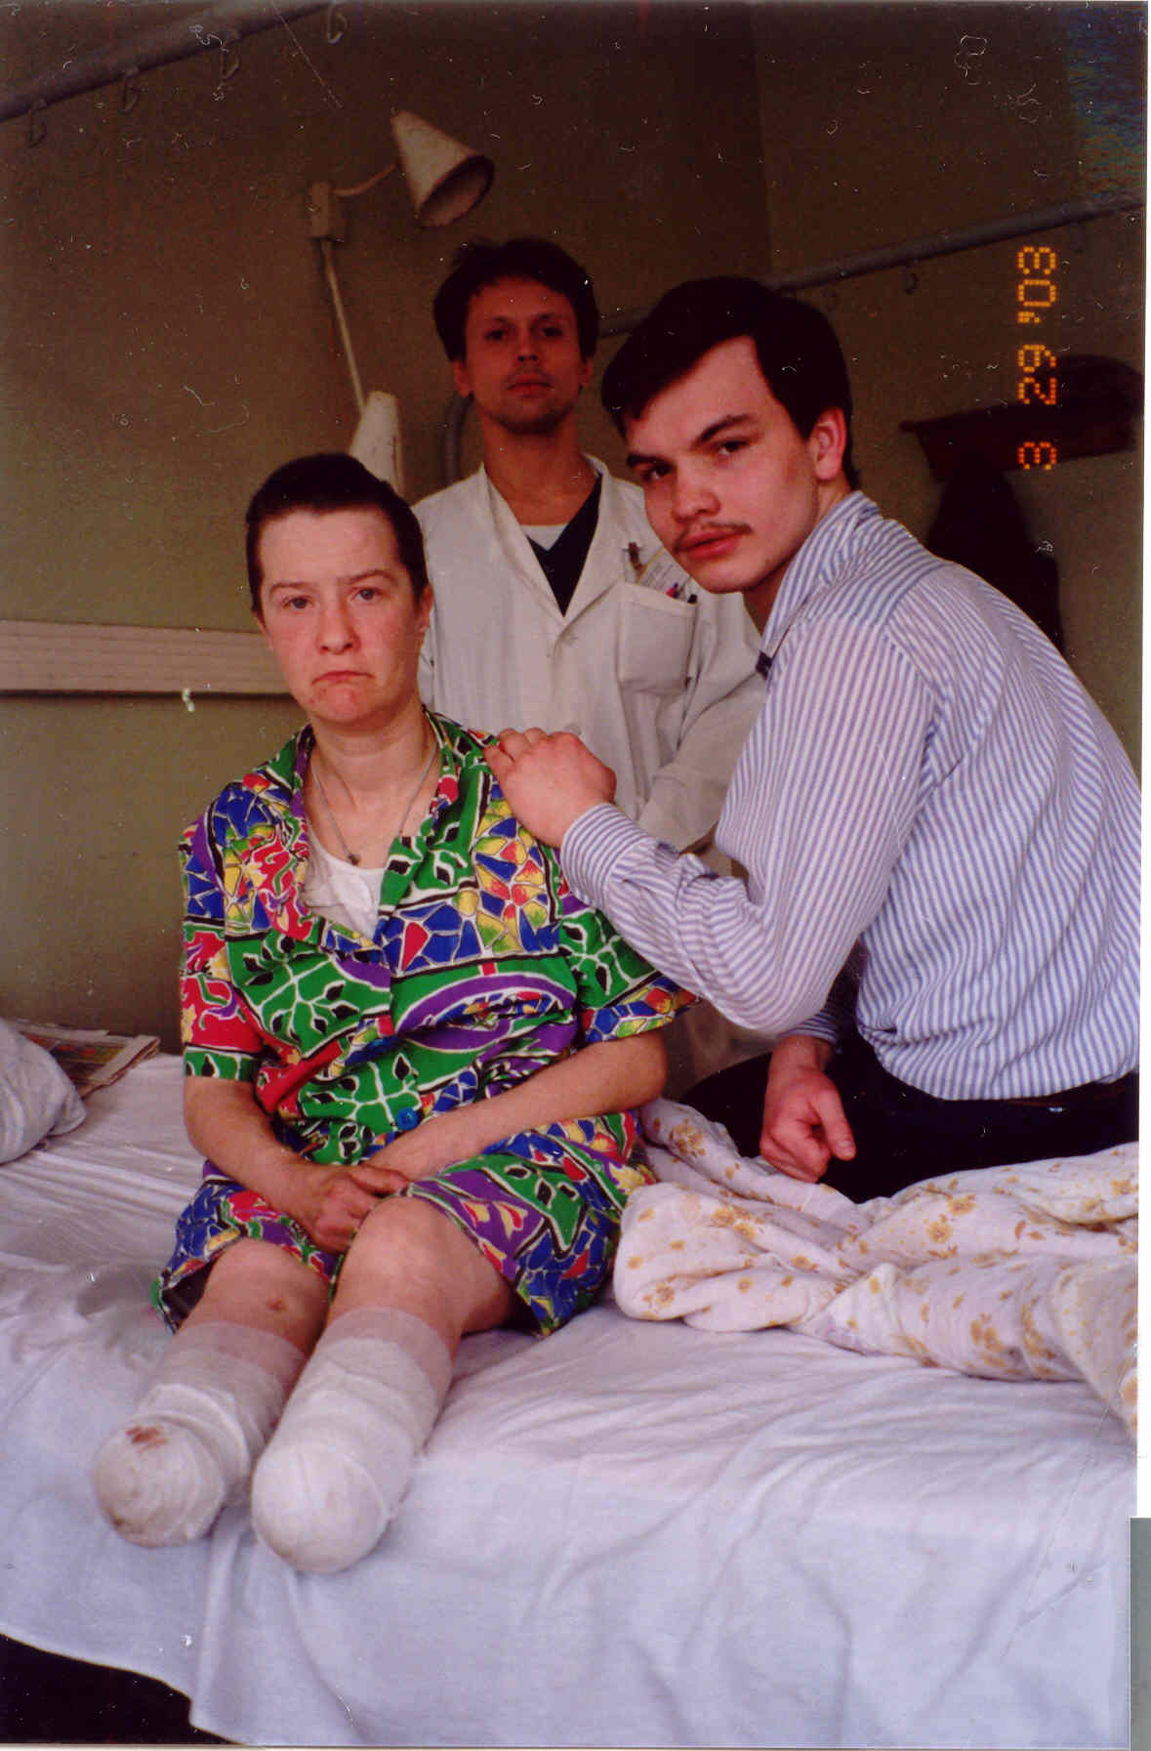
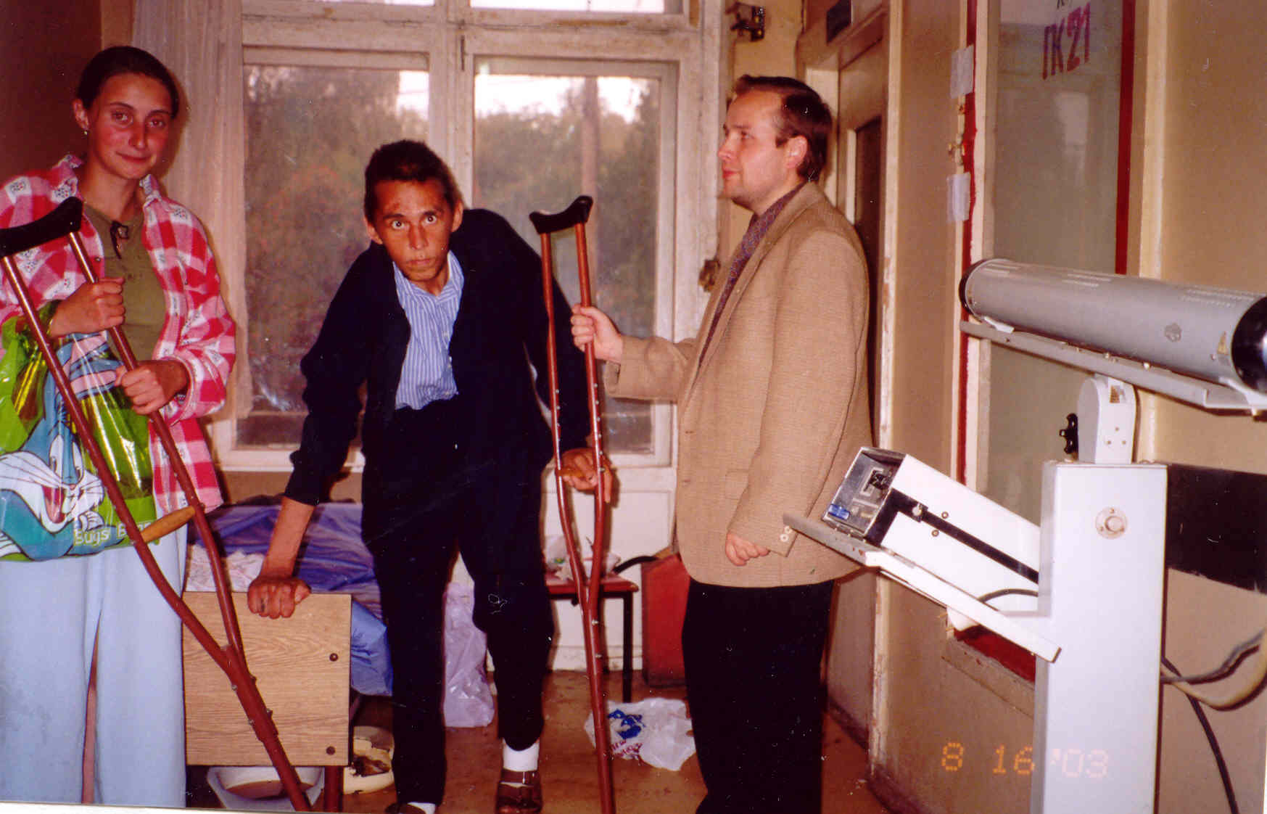
Социальная работа в больнице

Slide 21
Полезная информация
Список литературы:
И.В. Кусков, Н.Ф. Узун, Д.Ю. Рузина «Помощь бездомным. Справочник социального работника», М., 2013
И. Кусков «Как организовать помощь бездомным на приходе», М., 2011
Диакон Олег Вышинский «духовные, психологический и практические особенности помощи бездомным», М., 2014
Контактная информация:
bus-miloserdie@yandex.ru
СПАСИБО ЗА ВНИМАНИЕ!
СПАСИ ГОСПОДИ!

